Slide 1
TÜRK İSLAM KÜLTÜR VE SANATLARI UYGULAMA VE ARAŞTIRMA MERKEZİ

Slide 2
2021 YILI FAALİYETLERİ:
İSTİKLAL MARŞININ KABULÜ VE MEHMED AKİF ERSOY’U ANMA GÜNÜ ÖZEL KONSERİ’NE DESTEK SAĞLANDI

Slide 4
12 MART İSTİKLAL MARŞININ KABULU VE MEHMED AKİF ERSOY'U ANMA GÜNÜ ETKİNLİĞİ BAYRAMİÇ MEHMED AKİF ERSOY EVİNDEN CANLI OLARAK GERÇEKLEŞTİRİLDİ.

Slide 7
ÇANAKKALE ONSEKİZ MART ÜNİVERSİTESİ BASIN YAYIN BİRİMİ İLE BİRLİKTE 35 DAKİKALIK BAYRAMİÇ VE MEHMED AKİF ERSOY KONULU BELGESEL ÇEKİLDİ.

Slide 9
ÇOMÜ TÖMER İŞ BİRLİĞİ İLE ÇEVRİM İÇİ AHİ EVRAN YILI ETKİNLİĞİ DÜZENLENDİ

Slide 11
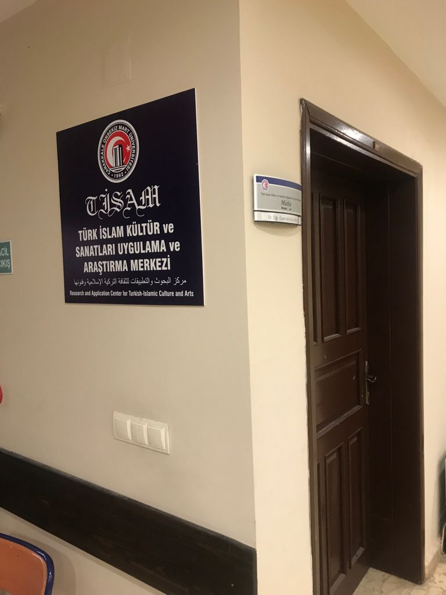

Slide 12
ÇOMÜ İLAHİYAT FAKÜLTESİ İŞ BİRLİĞİ İLE BÜTÜN YÖNLERİYLE MEHMED AKİF ERSOY ULUSLARARASI SEMPOZYUMU 21-23 EKİM 2021 TARİHLERİNDE YÜZYÜZE VE ÇEVRİM İÇİ OTURUMLARLA GERÇEKLEŞTİRİLDİ

Slide 14
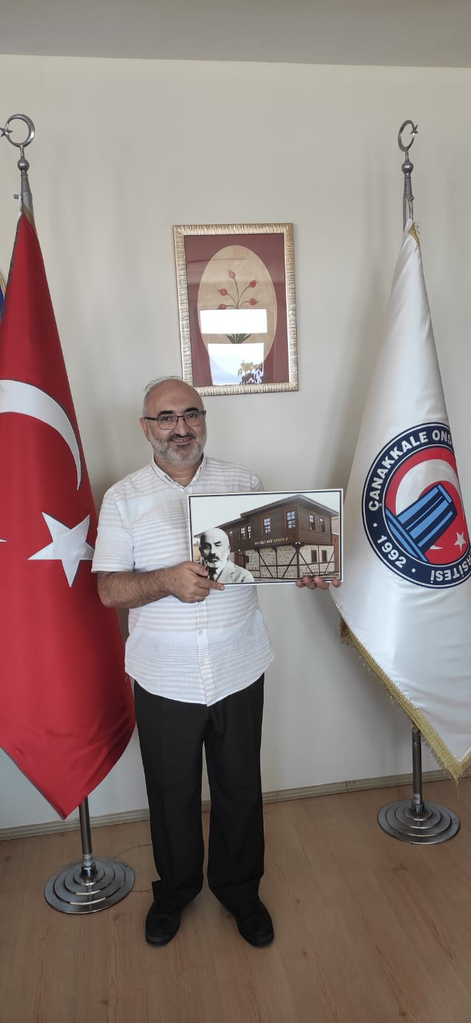

Slide 15
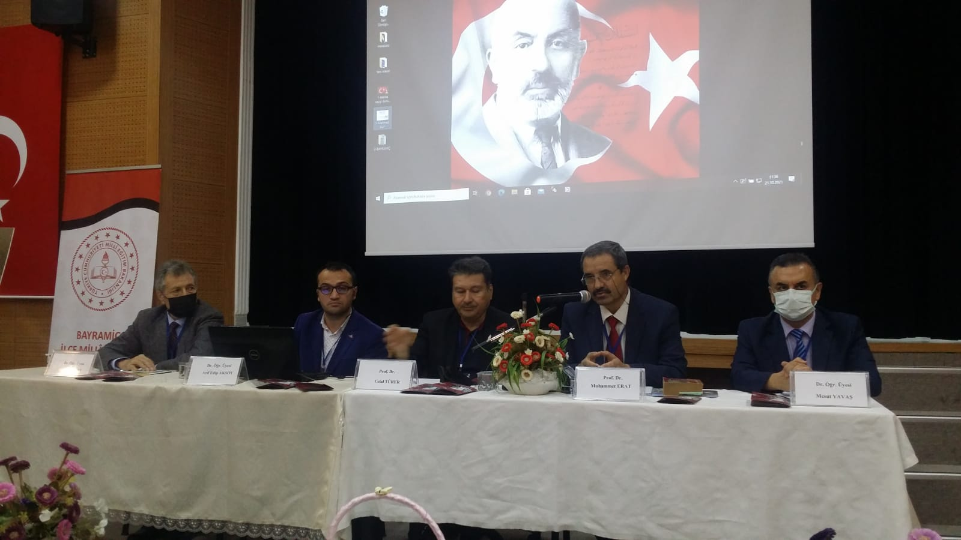

Slide 16
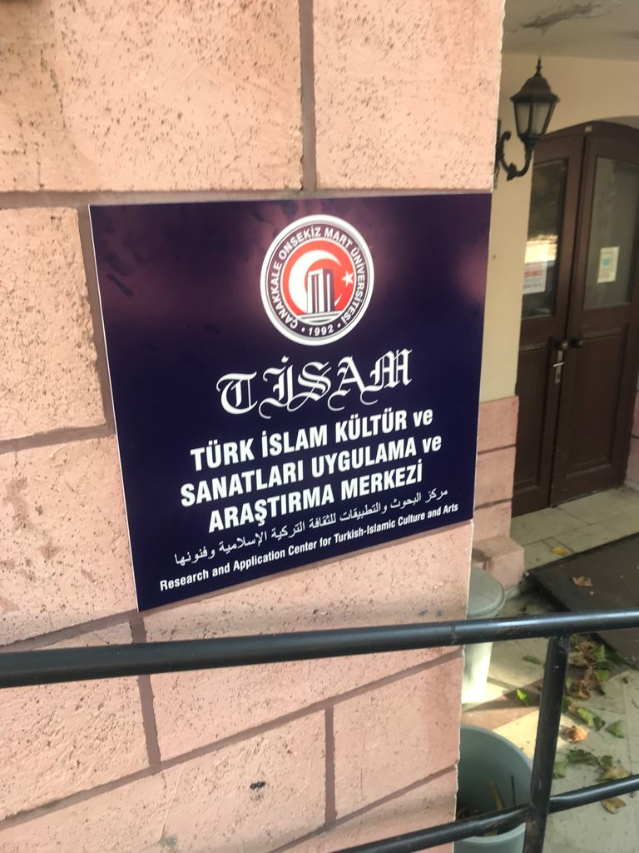

Slide 18
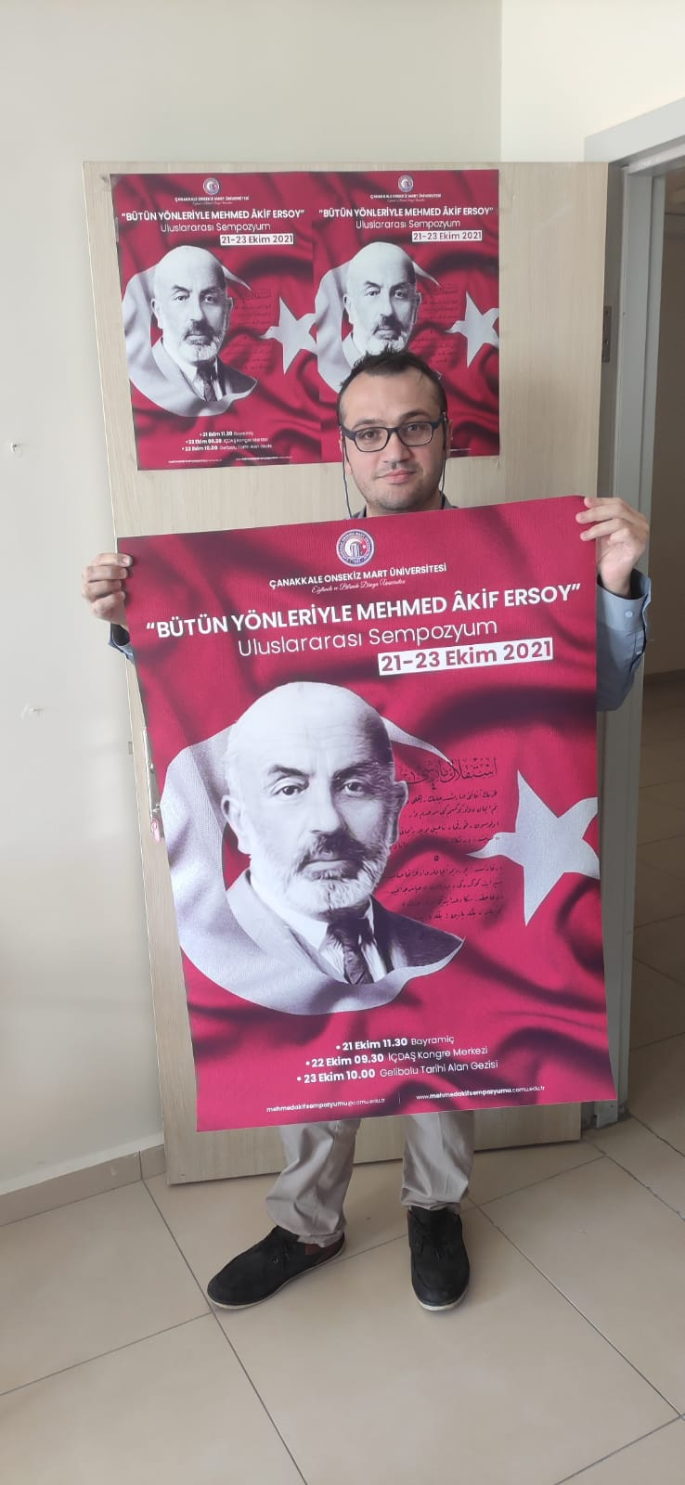

Slide 19
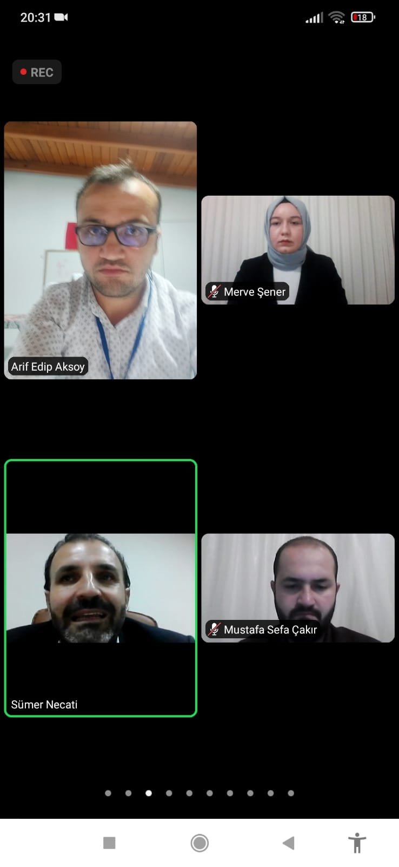

Slide 20
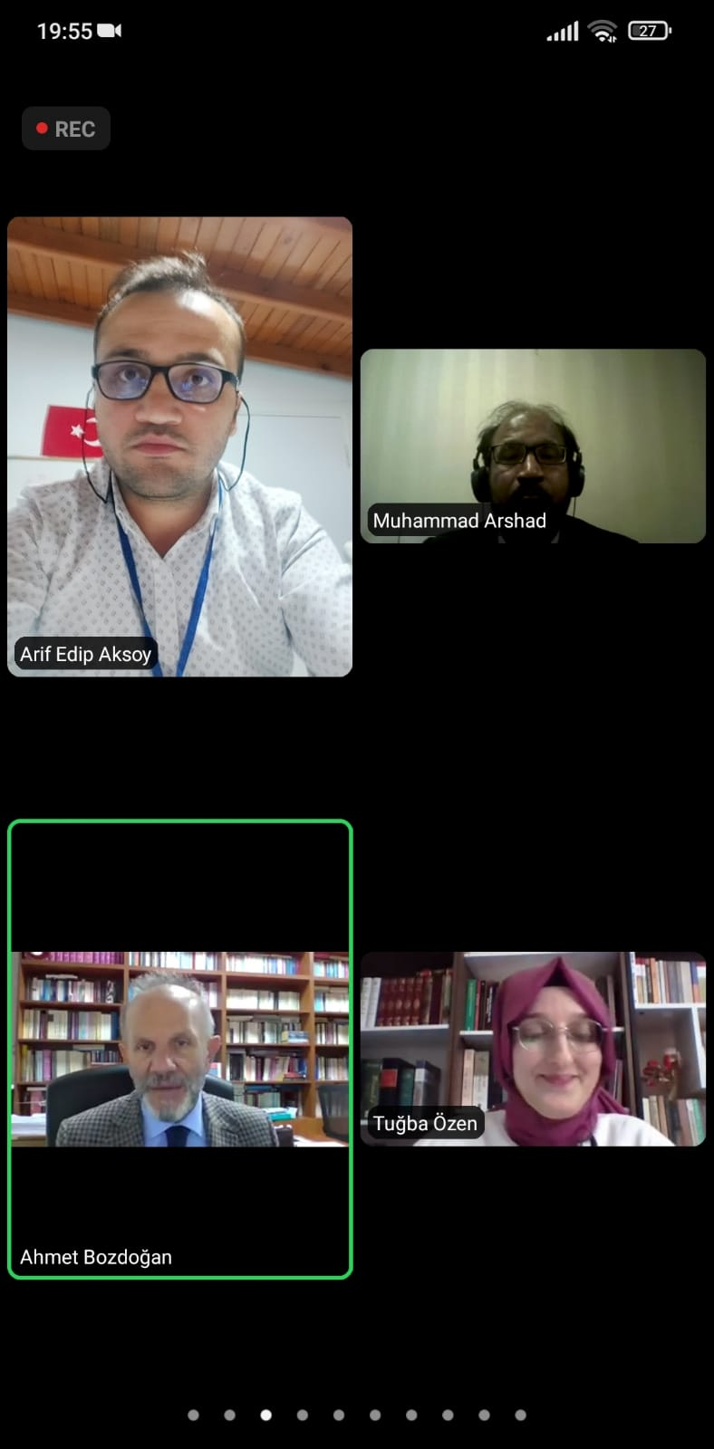

Slide 21
